Slide 1
Stáž Lotyšsko - Riga
Ondřej Černoch M.2.A.
Číslo projektu: 2021-1-CZ01-KA121-VET-000010087

Slide 2
Obsah prezentace
Místo
Datum od – do
Název firmy
Organizační struktura firmy
Popis činností + fotky z práce
Volnočasové aktivity
Přínos – získané dovednosti

Slide 3
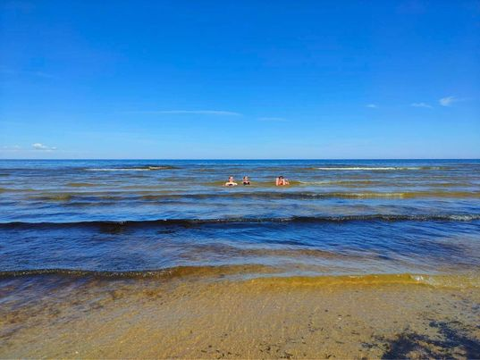
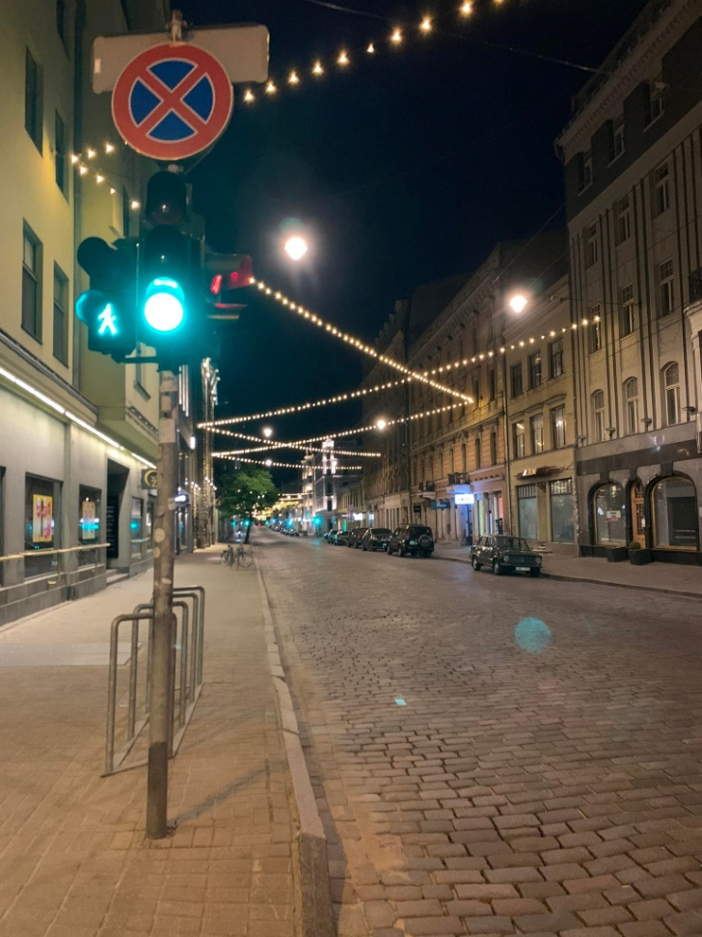
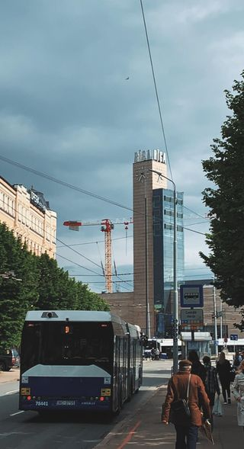
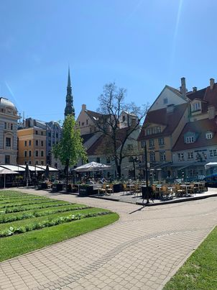
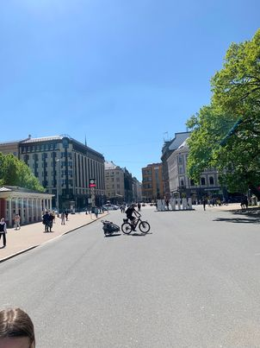
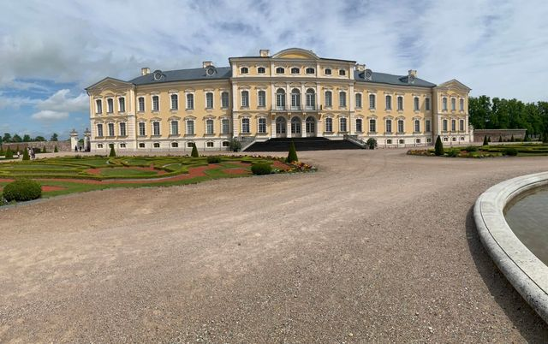
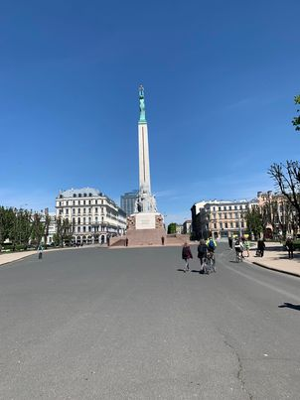
LotySsko- riga
22.5.2022- 10.6.2022

Slide 4
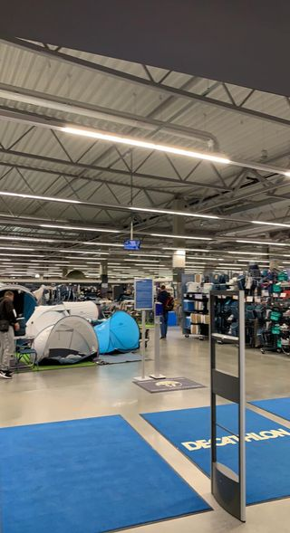
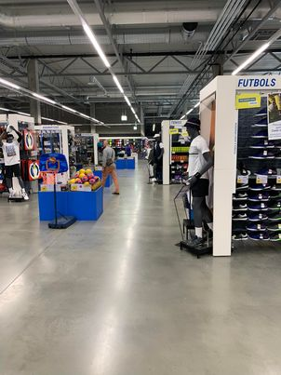
Organizační struktura
celosvětový generální ředitel (Michel Aballea),
Místní generální ředitel,
Vedoucí obchodu,
Sportovní lídr,
My na stáži.

Slide 5
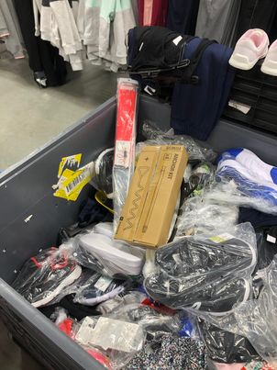
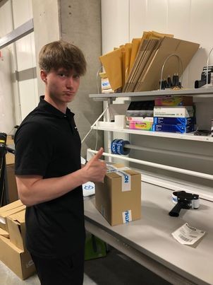
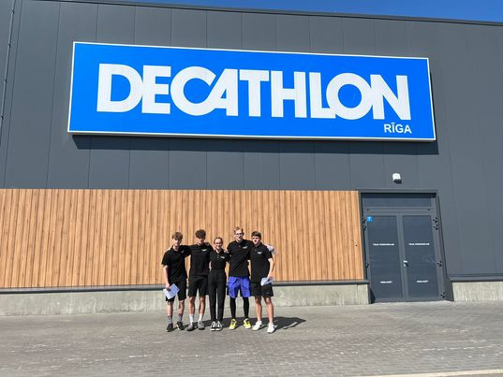
Popis Cinnosti
Po většinu času jsme dělali takzvaný shadowing neboli stínování, rozdělili nás do různých oddělení podle sportu, např. běh, příroda, fitness, týmové hry nebo vodní oddělení. Ujali se nás pracovníci (sportovní lídři) prohodili s námi pár slov a ukázali nám co máme dělat.
Většinou jsme vybalovali delivery (doručení) nové produkty, které přišly ve velkých krabicích jsme rozdělovali do regálů a to po dobu 2 týdnů. Po dokončení delivery jsme se procházeli po obchodě a snažili se pomáhat zákazníkům
Poslední týden jsme se podívali jak funguje e-shop nebo zákaznický servis a podpora.

Slide 6
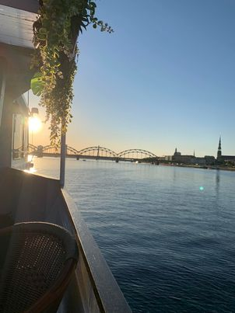
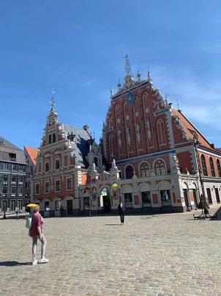
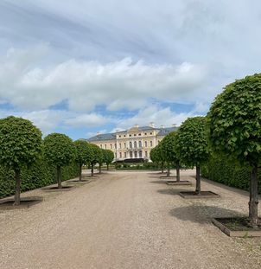
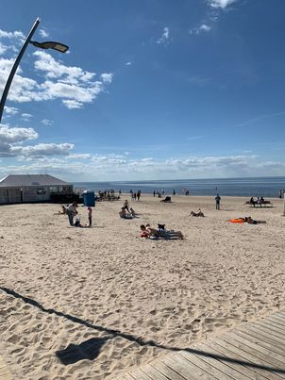
VolnoCasové aktivity
V úterý 24.5 jsme se vypravili na tour na lodi po řece Daugavě,
která protéká Rigou.
V neděli 29.5 jsme se byli podívat do domu Černohlavců.
V sobotu 4.6 jsme se vypravili na zámek Rundāle
V neděli nás čekalo pobřeží a lázeňské město Jūrmala

Slide 7
Prínos a získané dovednosti
Zlepšení angličtiny, cítím se více sebejistý při používání cizího jazyku
Více jsem se osamostatnil
Nabral zkušenosti s prací v kolektivu s lidmi, které neznám
Poznal jsem novou kulturu
Jsem více sebejistý obecně při všem co dělám

